Slide 1
Ábrahám Károly
Okleveles villamosmérnök, tervezőmérnök, feltaláló, cégvezető.
Esztergomban az I. István Hiradástechnikai szakközépiskolában végzett, majd a University of Pennsylvanián, a Moore School of Engineering-en (Philadelphia, Pennsylvania) diplomázott.
Szakterülete többek között a telekommunikációs rádiófrekvenciás (RF) modemek tervezése és fejlesztése, a zajcsökkentés ezeken a készülékeken, ideális kommunikáció elérése hálózati és vezeték nélküli készülékeknél - illesztéssel és különböző, újszerű innovatív modulációkkal. A kilőtt töltényt detektáló 10 GHz-es radar rendszer K+F-én is részt vett.

Slide 2
Ábrahám Károly eredményei
Megkapta a Most Innovative Ben Franklin Technology Award-ot
Több szakközlemény és több mint 50 nemzetközi szabadalom szerzője. Ezek a szabadalmak elsősorban hálózati és vezeték nélküli modemek illesztésére, antennájára és az új fajta modulációra vonatkoznak
A találmányok sok éven át tartó kutatás, fejlesztés és nagyszámú mérés eredményeként születtek
A 2007 óta használt vezeték nélküli modemek antennájának feltalálója és a nemzetközi szabadalmának szerzője. Ez az antenna ma már minden mobiltelefon, okostelefonon, wifi és Bluetooth készülékben megtalálható
Kifejlesztette és gyártja a szabadalmaztatott, legkönnyebben telepíthető, olcsó és legmegbízhatóbb utolsó mérföld telekommunikációs modemeket; nagy fontosságú azokban az épületben nincs kábel-TV, telefonvezeték vagy optikai szál.

Slide 3
Satius™
The Solution for
Last Mile Internet Communication
March 2018

Slide 4
The Company
Established -1992
Patented
  BPL -1990
  Video over power line -1994
  Communication through Transformers
BPL patents were licensed
Three Ben Franklin Technology Awards
  Including the Most Innovative Product Award

Slide 5
Problem
No viable low cost, high speed Last Mile communication solution without expensive installation
About a Billion Households need
$10-$15 per month
Internet Access Service

Slide 6
BPL Technology
Available technical solutions:
BPL
  Interfere with other devices
  Unstable transmission bandwidth for +200 yards
  BPL speed drops significantly versus distance
  throughput speed unstable and slow for +200 yards
  Installation required
    every hundred yards
    at transformers and
    between 3 phase power lines
  $1000+ deployment cost

Slide 7
Satius™ Technology
A Real Plug and Play Last Mile Communication Solution, called AC-WAN(TM) offers a simple, low cost solution:
  No Interference with other devices
  Stable transmission bandwidth for +1 Mile
Transmission throughput speed stable and high enough
  NO Installation required since it communicates through transformers and between 3 phases of power lines
  Low cost last mile solution: ~$300 deployment cost per customer for Internet

Slide 8
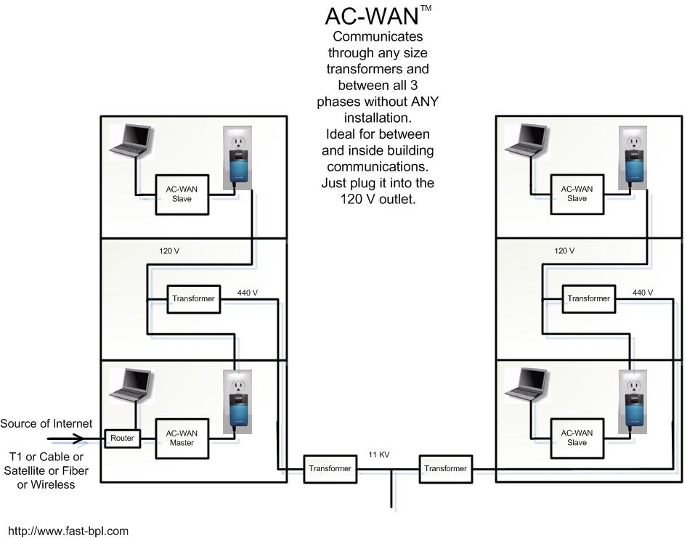

Slide 9
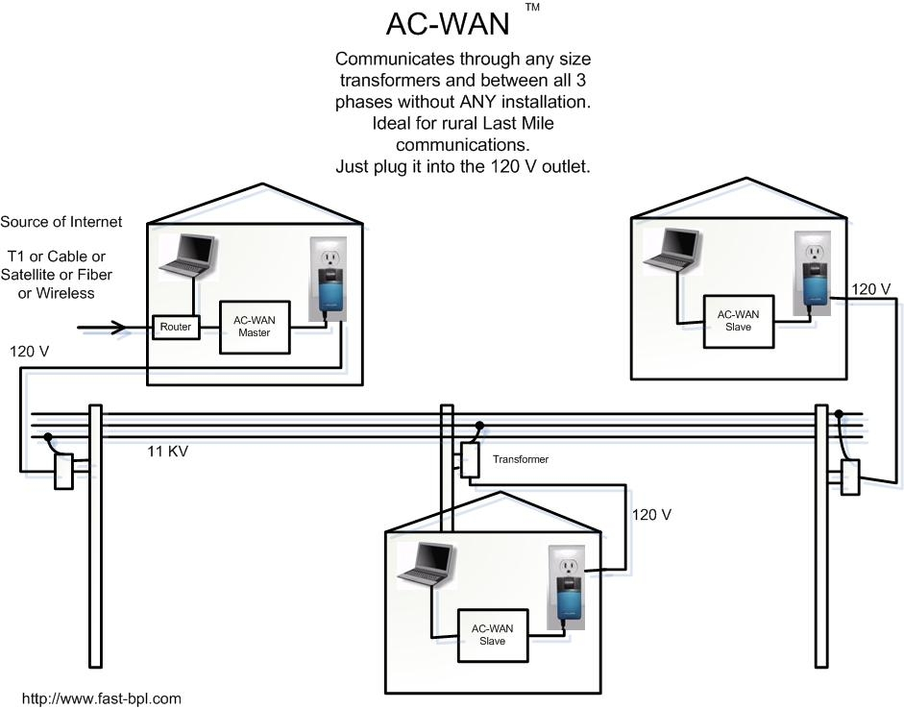

Slide 10
Current AC-WAN™ is already selling
AC-WAN™ marketing and selling in Asia, and USA for Rural Broadband ISP-s
The cheaper AC-WAN™ are being re-developed
However, Custom IC sets needs to be developed to reduce cost, size and increase communication distance
DC-VIDEO™ is being sold as a video rear vision system modem. The video signal is communicated through the vehicle +12 V power harness without picture delay

Slide 11
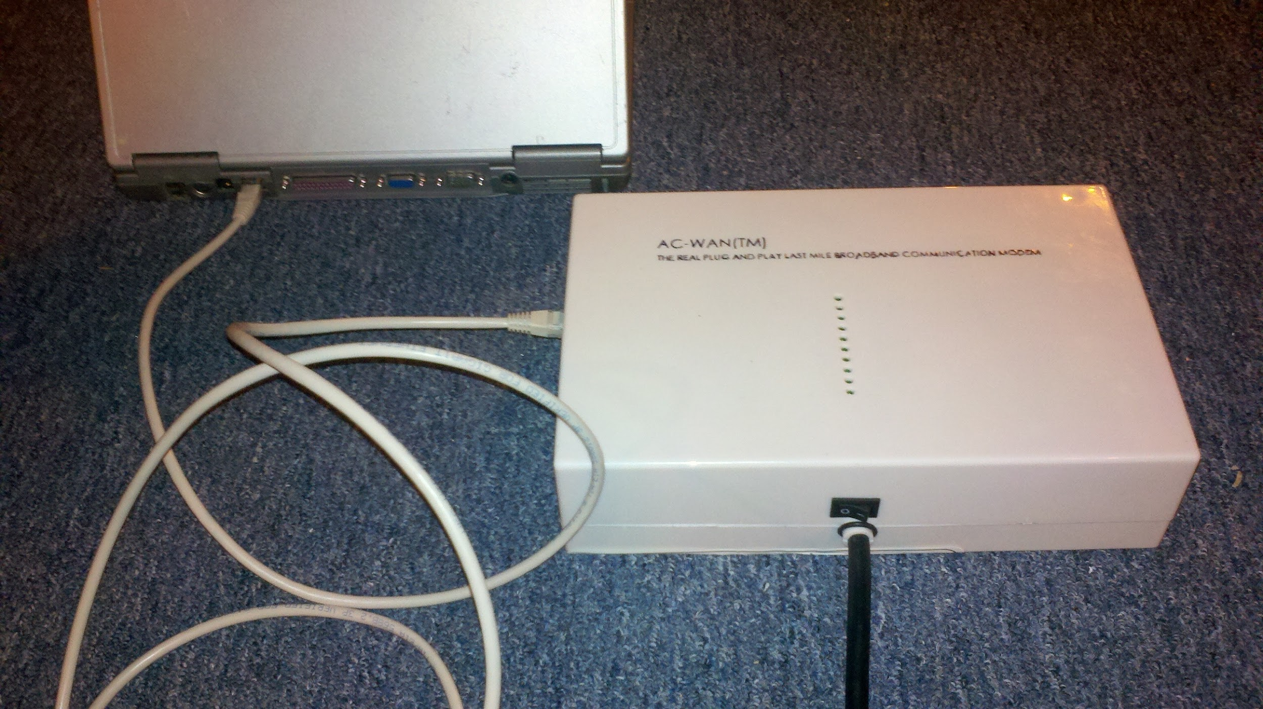
Current AC-WAN™
The cheaper AC-WAN™ is being re-developed

Slide 12
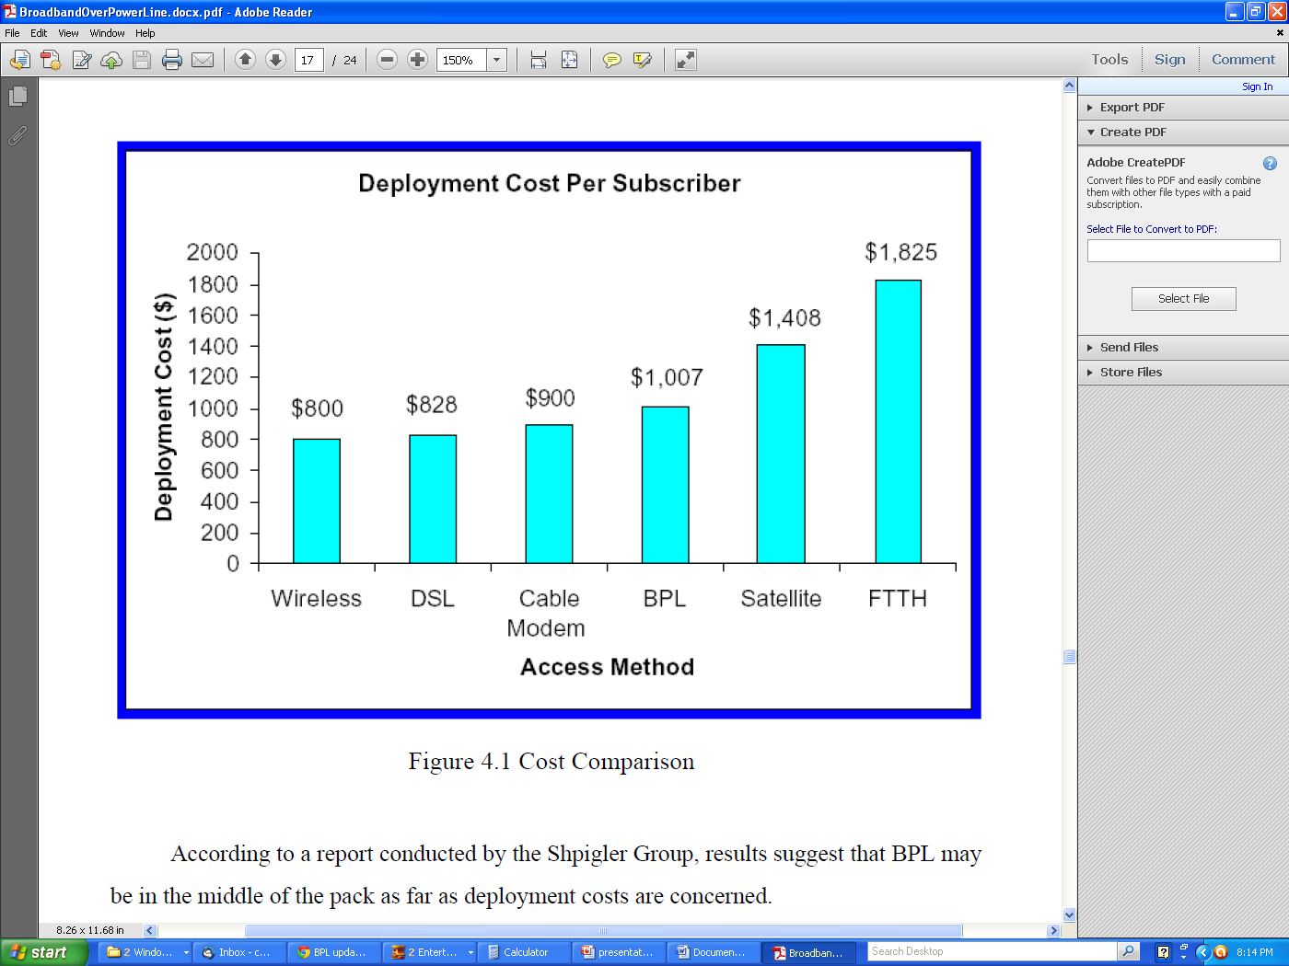

Slide 13
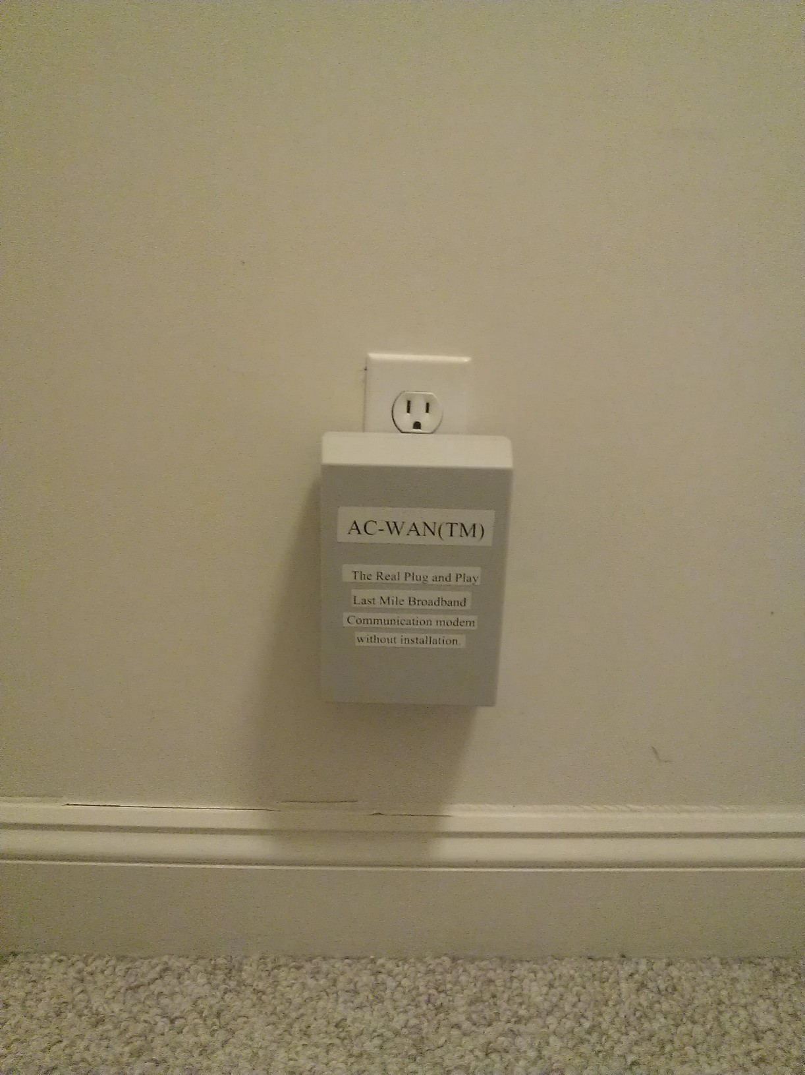
Future Satius AC-WAN™ Product

Slide 14
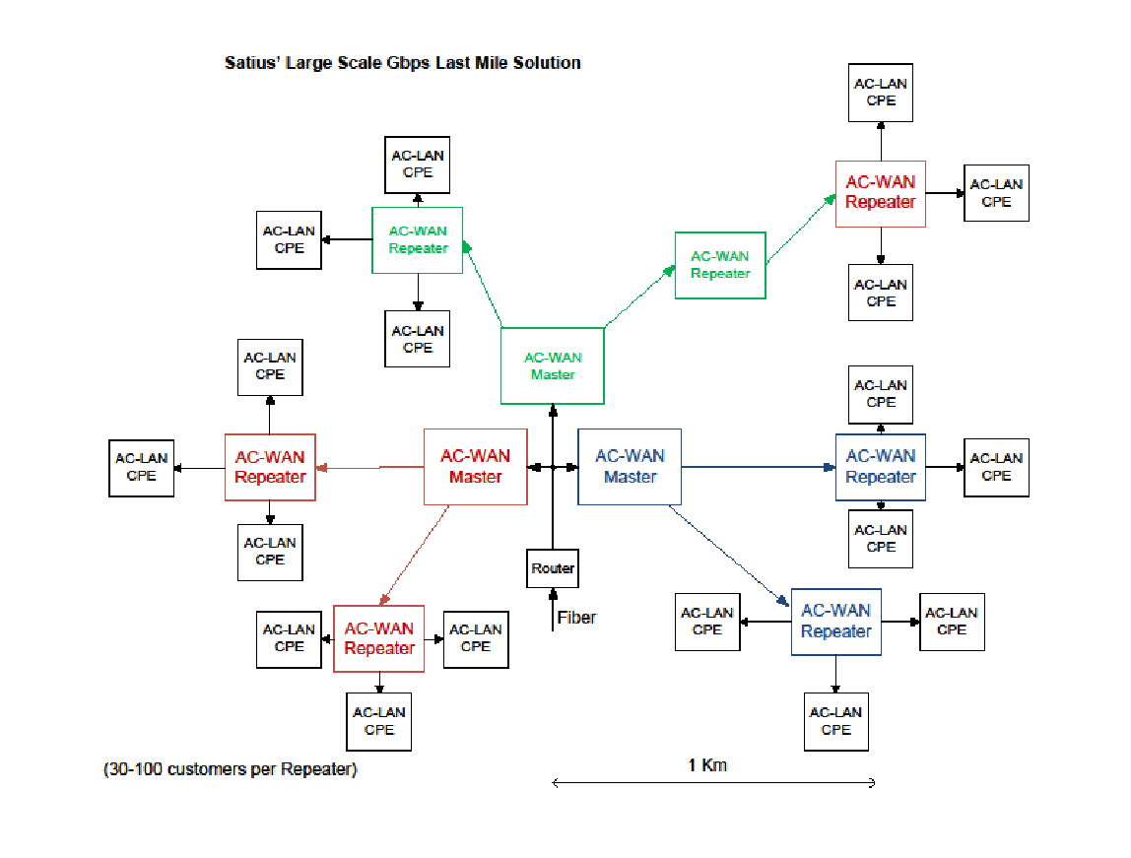

Slide 15
Comparisons
Last Mile Product Satius™ - Future BPL Wireless Fiber
Raw Speed 50Mbps 1Gbps 500Mbps 300Mbps Gbps
Speed for 0.2 mile 25Mbps 100Mbps 50Mbps 50Mbps Gbps
Speed for 0.5 mile 6Mbps 25Mbps 10 Mbps 10 Mbps Gbps
Speed for +1 mile 1-5Mbps 5-25Mbps 1Mbps 1Mbps Gbps
Cost per customer ~$300 ~$300 $1,007 $800 +$3,000
Needs installation no no yes yes yes
* Above price estimates are based on large quantities

Slide 16
Future AC-WAN™ to be developed
The Future AC-WAN™ to be developed with the new tested modulation that adaptively can change speed and achieve long distance communication
Development: 1. Interim AC-WAN™ development will provide smaller size, less cost and longer distance communication.
Development: 2. Custom IC sets will be developed to reduce cost, size and increase even longer communication distance

Slide 17
MARKETING OPPORTUNITIES
North America – rural areas and apartment buildings
Asia, Africa, Eastern Europe and South America – no coax, only 10-20% have telephone line
Applications - TV channels, Video surveillance, Internet, telephone and Cheap Smart Metering services
Local Internet Service Provider companies purchasing AC-WAN(TM) and AC-LAN(TM) products
Satius™ keeps receiving orders

Slide 18
Tervek és Ajánlatok
A Satius cég szeretné a gyártást Magyarországra kiterjeszteni és onnan lebonyolítani az ázsiai rendeléseket.
A Satius segítséget keres kelet-európai, afrikai és ázsiai marketingben és AC-WAN eladásokban.
Ábrahám Károly felajánlja, hogy a telekommunikációs és elektronikai szakterületeken a VALOR-hoz beérkezett projekteket átvilágítja, véleményezi és a megvalósíthatóságát elbírálja.

